Slide 1


Slide 2

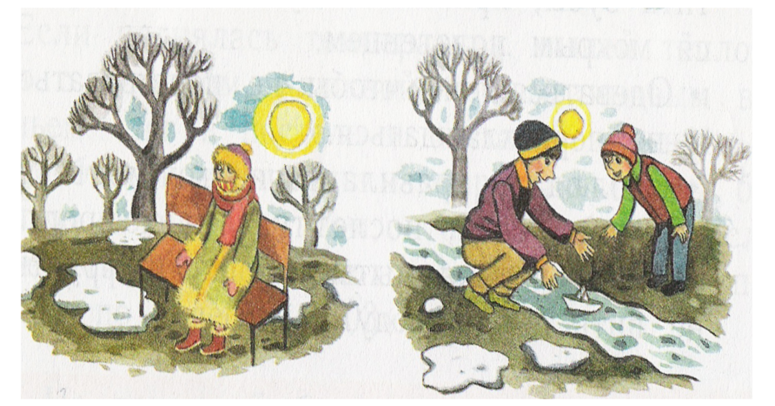
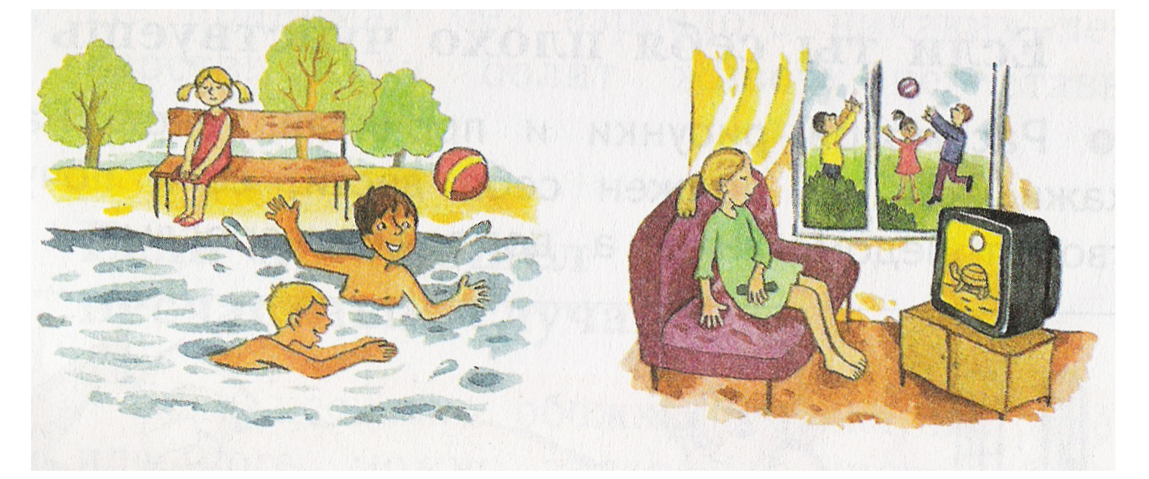
Что нужно делать, чтобы меньше болеть?

Slide 3
Чистота…
Быстрого и ловкого…
Здоровье не купишь…
Здоровым будешь…
всё добудешь.
залог здоровья.
болезнь не догонит.
его разум дарит.

Slide 4
Чистота…
Быстрого и ловкого…
Здоровье не купишь…
Здоровым будешь…
всё добудешь.
залог здоровья.
болезнь не догонит.
его разум дарит.

Slide 5
Тест
1. Встаю
2. Иду в школу
3. В школе
4. Прогулка после школы
5. Делаю уроки, помогаю дома, играю
6. Ложусь спать
8.30
7.00
13.00-14.00
8.30-13.00
21.00
15.00-20.00

Slide 6
Тест
1. Встаю
2. Иду в школу
3. В школе
4. Прогулка после школы
5. Делаю уроки, помогаю дома, играю
6. Ложусь спать
8.30
7.00
13.00-14.00
8.30-13.00
21.00
15.00-20.00

Slide 7
Физическая культура

Slide 8
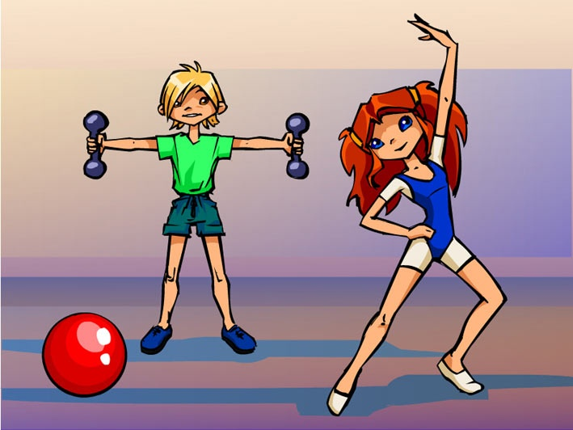
Зарядка

Slide 9


Многие люди занимаются спортом, но для некоторых спорт это призвание, профессия.

Slide 10
ХОККЕЙ – игра на льду в коньках. Хоккеисты клюшками отбивают шайбу у противника. ХОККЕИСТ должен забить шайбу в ворота противника

Slide 11
Штангисты поднимают тяжелую штангу, они должны не только оторвать штангу от пола…Но и поднять ее высоко вверх и подержать несколько секунд. Победит тот, кто поднимет самую тяжелую штангу

Slide 12
БАСКЕТБОЛ – люди кидают мяч друг другу руками. БАСКЕТБОЛИСТ должен закинуть мяч в корзину соперника

Slide 13
БЕЙСБОЛ – американская игра с битой и мячиком. Бейсболисты должны уметь далеко кидать мяч. И далеко отбивать мяч битой

Slide 14
ФУТБОЛ – когда люди бегают по специальному полю, пиная мяч ногами . Футболисты стараются попасть мячом в ворота соперника Если мяч забит в ворота – это называется – гол!

Slide 15
ФИГУРНОЕ КАТАНИЕ – когда люди красиво танцуют на льду в коньках. Побеждает тот фигурист, кто красиво станцует и сделает меньше всех ошибок

Slide 16
Катание на РОЛИКАХ. Роллеры показывают сложные трюки, катаясь на роликах.

Slide 17
Теннис. Два человека – теннисиста, кидают ракетками мячик друг другу, через стол. Побеждает тот теннисист, который отобьет больше мячей.

Slide 18
БОКС. Противники бьют друг друга на ринге в боксерских перчатках. Побеждает сильнейший!

Slide 19
После состязаний, самые лучшие спортсмены занимают первое, второе или третье места. В честь победителя звучит гимн его страны. Выигравшие состязание спортсмены награждаются медалью или кубком.
1
3
2

Slide 20
Рефлексия
Мне было интересно…
Я отвечал …
Мне было трудно…
Я узнал…

Slide 21
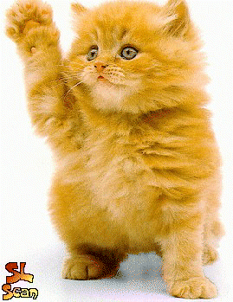

Спасибо за урок !
Молодцы !!!

Slide 22
Образовательные ресурсы:
Приложение к журналу «Ступени» «Карусель», 1991г. №2,издательство ИПО «Молодая гвардия»
Viki.rdf.ru , презентация «Спорт»

